Slide 1
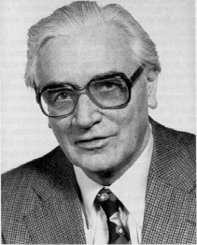
Konrad Zuse német mérnök, a számítástechnika egyik úttörője

Slide 2
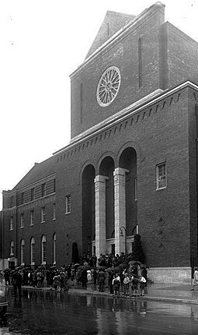
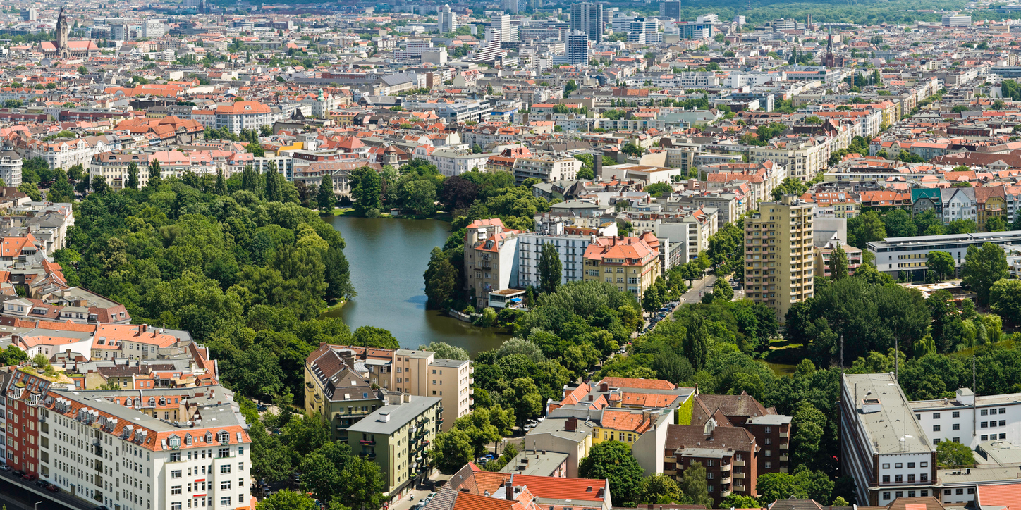
Konrad Ernst Otto Zuse néven született 1910. június 22-én Wilmersdorfban Németországban.
Tanulmányait Berlinben a Technische Hochschule mérnöki szakán fejezte be. Diplomázása után egy repülőgépgyár tervezőjeként kezdett el dolgozni.

Slide 3
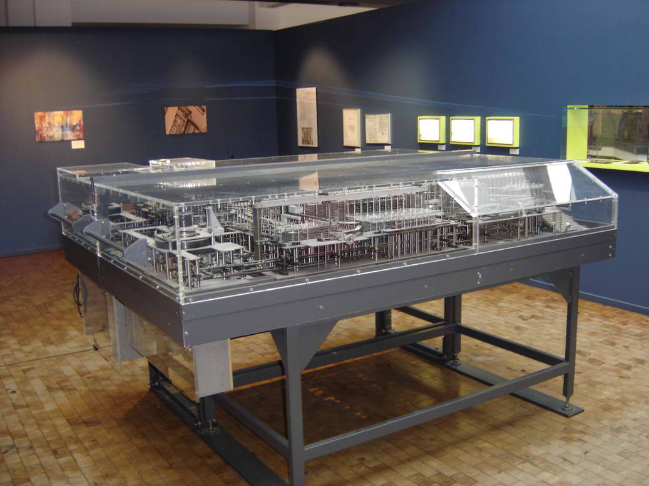
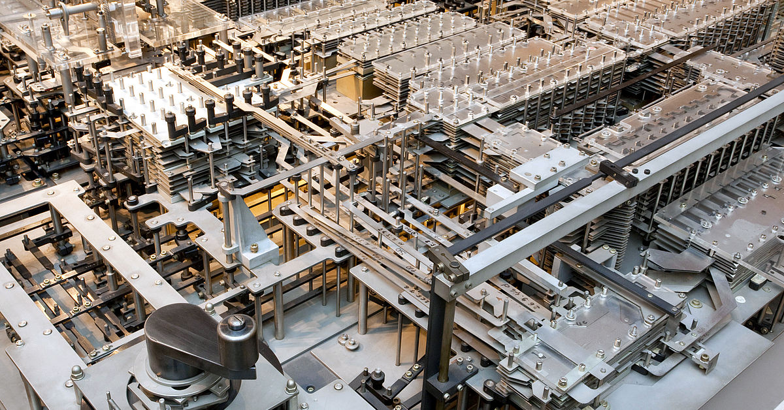
Találmányok
Ő készítette el az első, jelfogókkal működő számológépet. Az első a Z1 volt, ez még mechanikus gép volt.

Slide 4
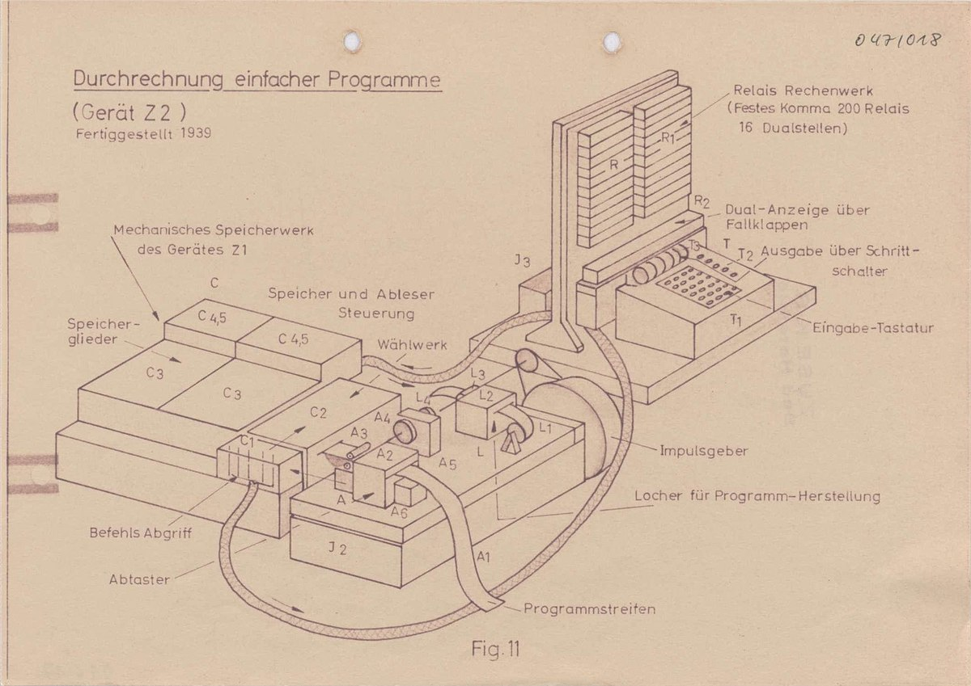
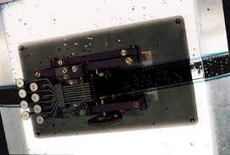
A Z2-be már relés elektromechanikus áramköröket is beépített.

Slide 5
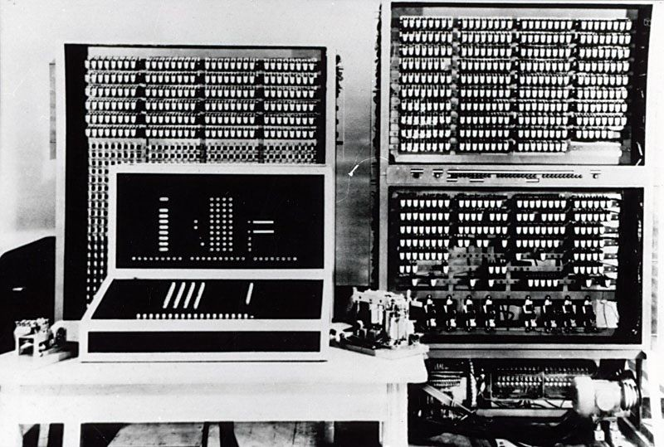
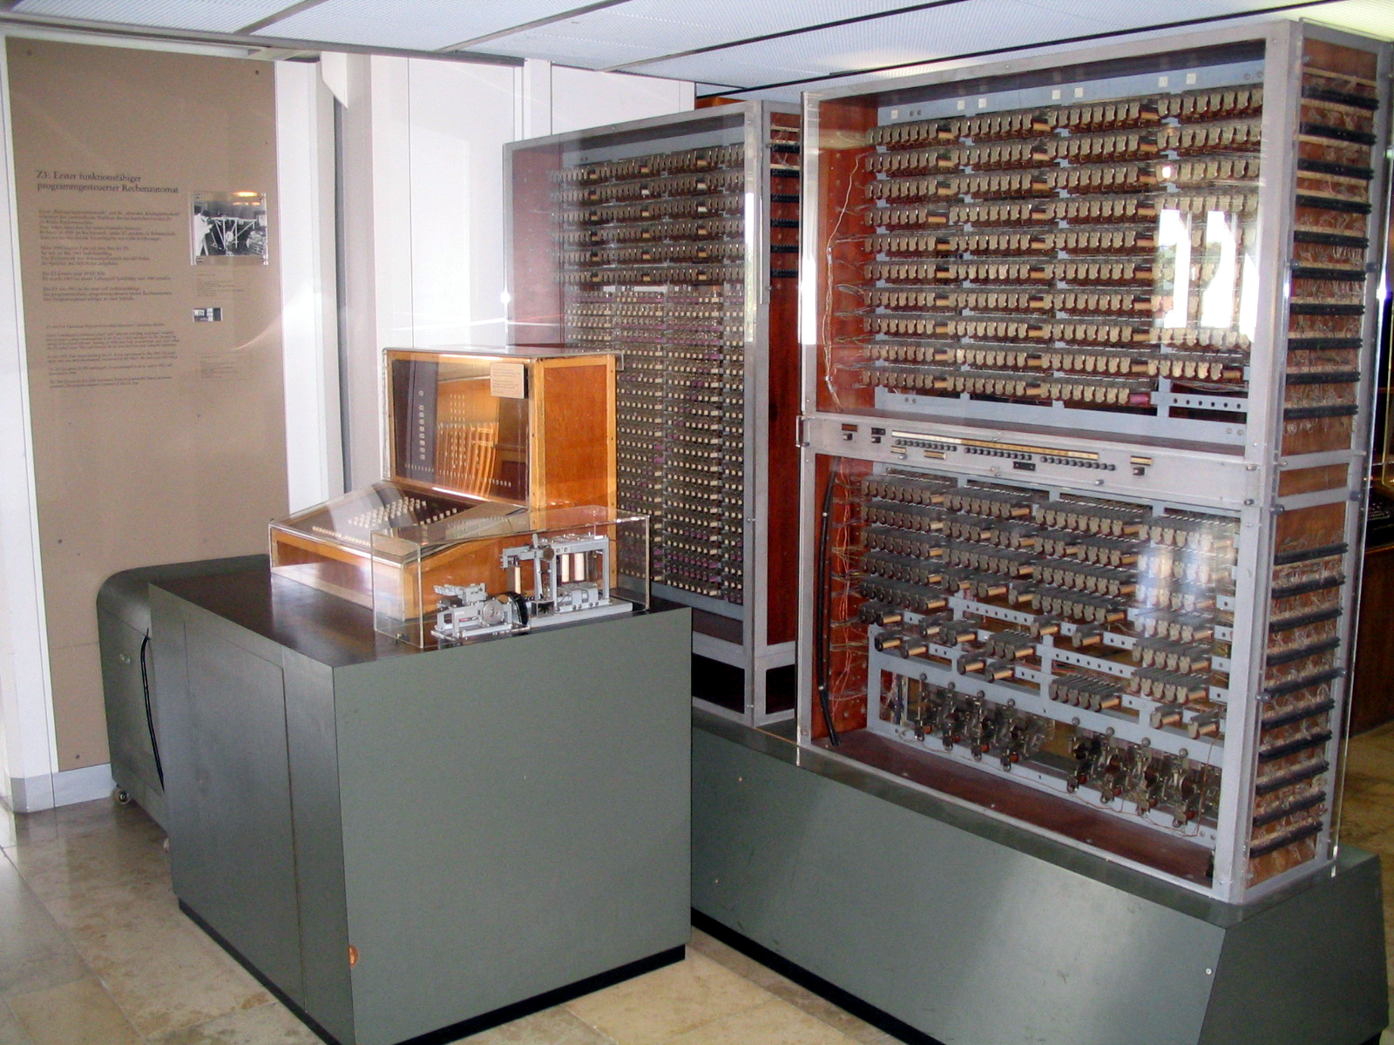
És a Z3 volt az első programvezérlésű, kettes számrendszerben dolgozó, elektromechanikus számítógép.

Slide 6
Világpolitikai helyzet
A háborúban vesztes Németországból nem jutottak el a hírek a világba, szinte senki sem tudta, hogy van ott egy feltaláló, aki használt jelfogókból számítógépet épít.
Zuse első gépei elpusztultak a háborúban, így nem gyakoroltak nagy hatást a számítástechnika fejlődésére.

Slide 7
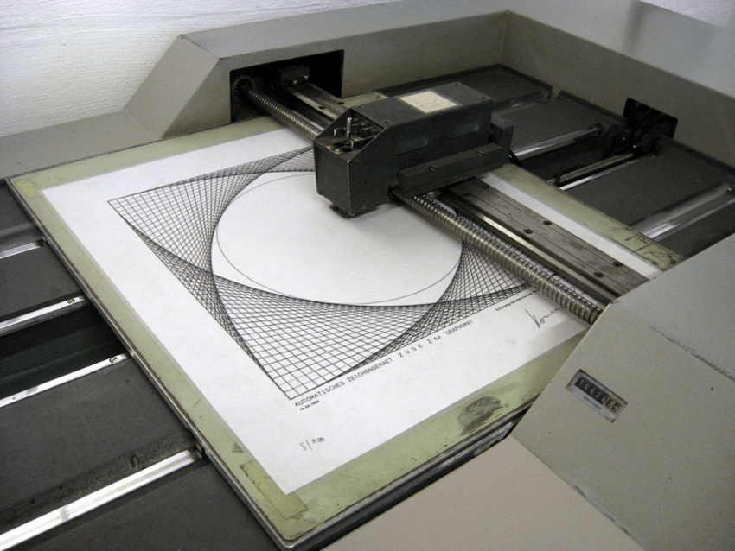
Graphomat
Volt még egy, a korát megelőző konstrukciója Konrad Zusének: a világ első digitális rajzgépe, a Graphomat, vagy más néven a Z64.
Konrad Zuse a léptetőmotorok helyettesítésére egy hallatlanul precíz fogaskerék-áttételt tervezett a géphez, amivel így igen pontos rajzokat lehetett készíteni.

Slide 8
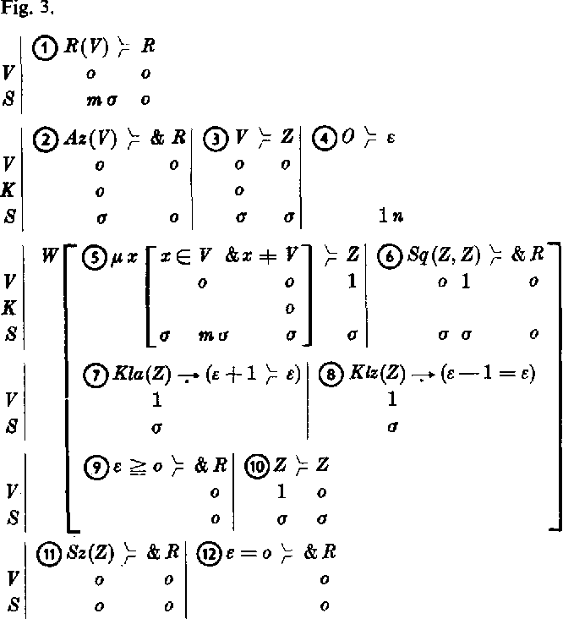
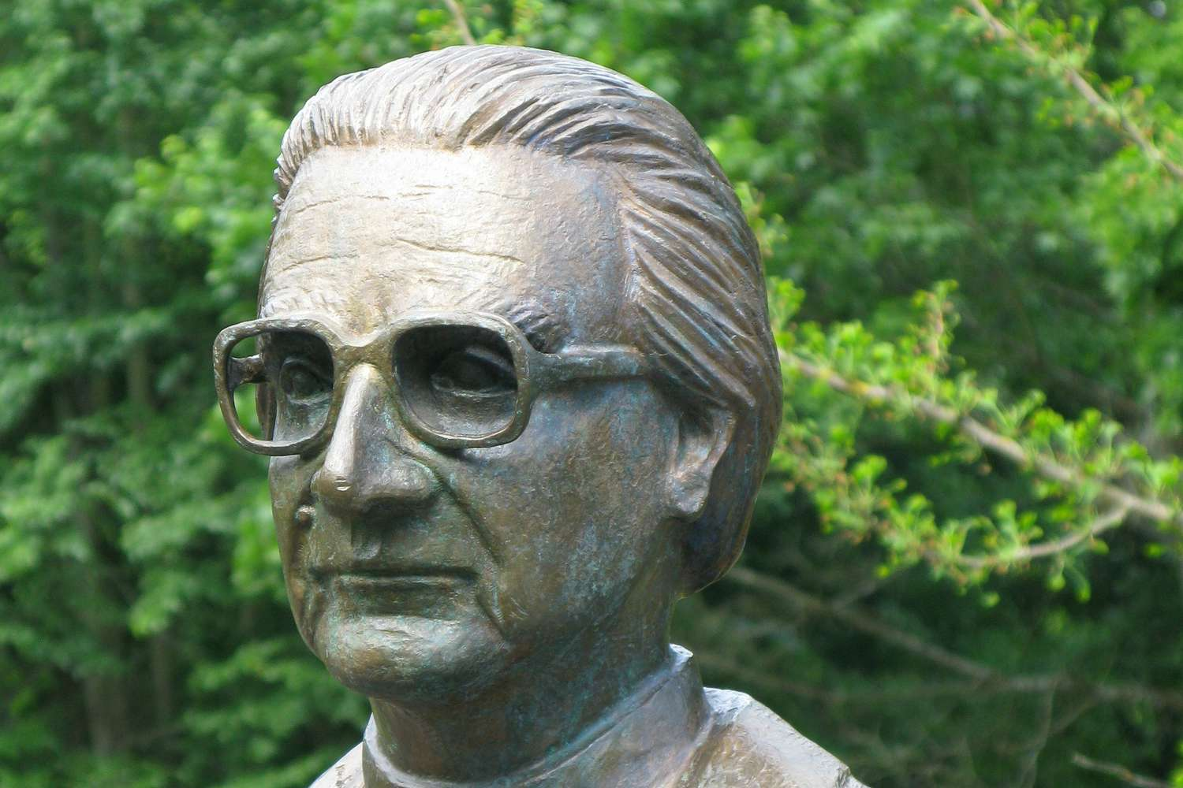
Öregkora
Zuse élete utolsó éveiben a számítástechnika elméleti kérdéseivel foglalkozott
Szintén Zuse nevéhez fűződik az első magas szintű programozási nyelv, a Plankalkül megtervezése 1948-ban.
1995-ben hunyt el 85 évesen.

Slide 9
Köszönöm a figyelmet!
Készítette: Bognár Linda
Felhasznált forrás: https://hu.wikipedia.org/wiki/Konrad_Zuse

